Slide 1
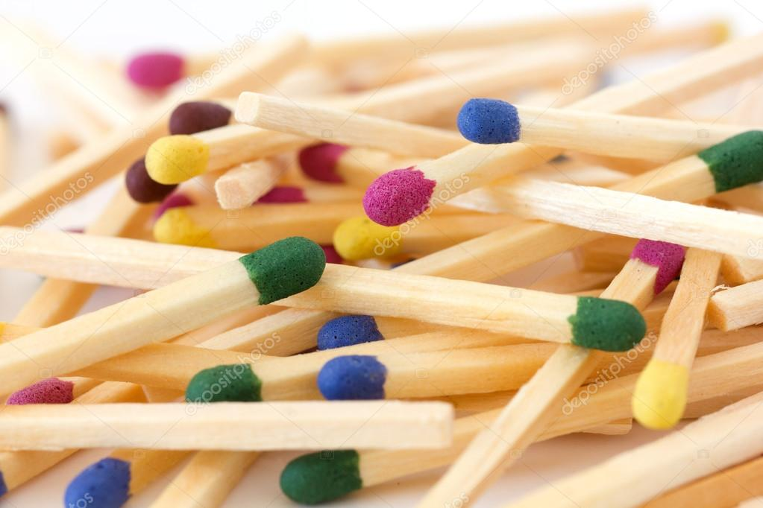

Исследовательский проект
Тема: «От палочки к её величеству спичке»
Автор проекта:
Ларионов Денис
Руководитель проекта:
Азбергер Л.В

Slide 2

Цель: Расширение знаний об истории возникновения, видах и
свойствах спичек, для чего и где их применяют. Доказать, что спички – необходимый предмет не только в быту, на производстве, но и в творчестве.
Задачи:
- Познакомить с историей возникновения спичек, видами,
свойствам, а также с технологией их производства.
- Дать представление о способах применения спичек в
домашних условиях и в детском саду.
- Развивать у детей творческие способности познавательную
активность посредством экспериментальной деятельности
-Воспитывать у дошкольников аккуратность и
осторожность в процессе обращения со спичками, а также
при изготовлении подделок из спичек.
Гипотеза:
Все виды спичек можно использовать в быту, в природе, а также применять их в творчестве.

Slide 3
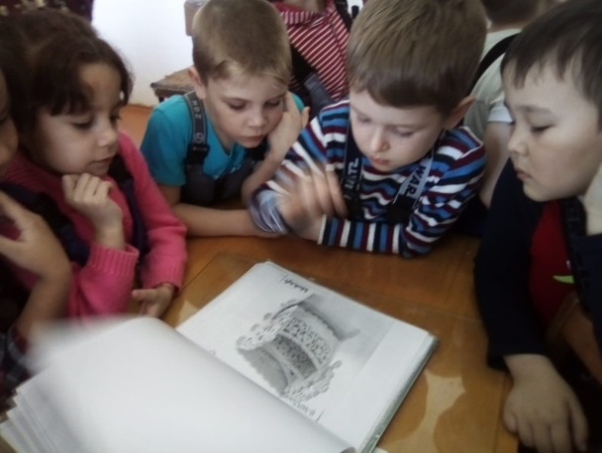
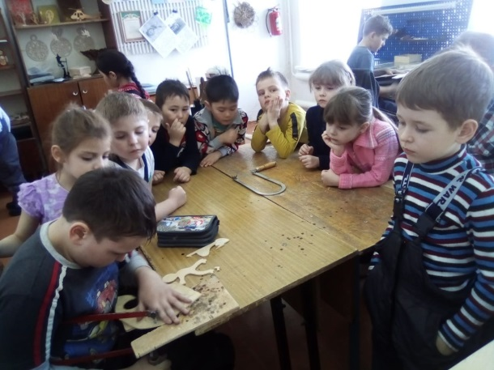
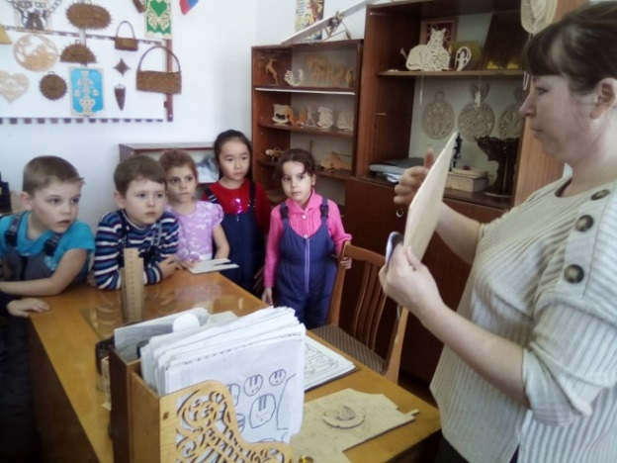
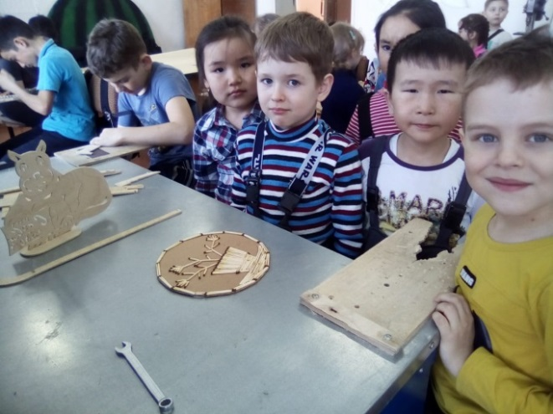
Экскурсия в детский центр «Радуга»

Slide 4
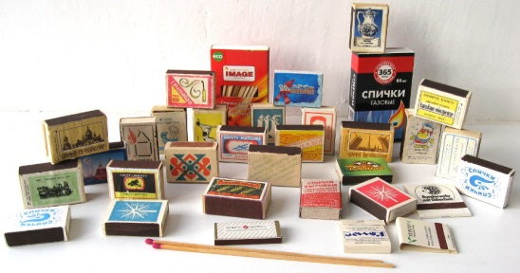
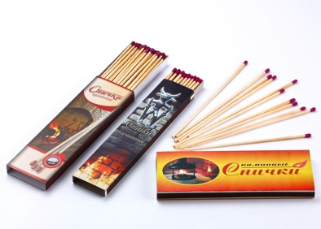
Что мы знаем?
Что для этого нужно?
Что хотим узнать?

Slide 5
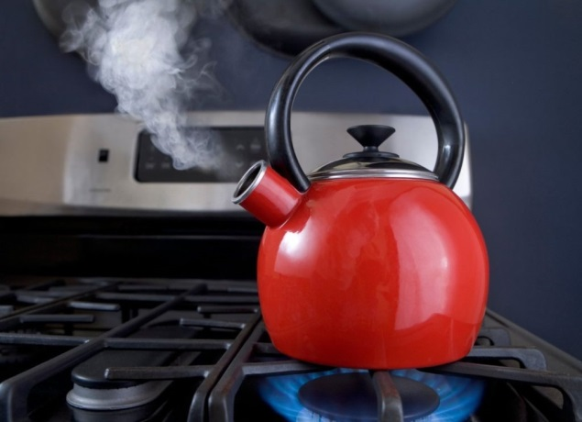
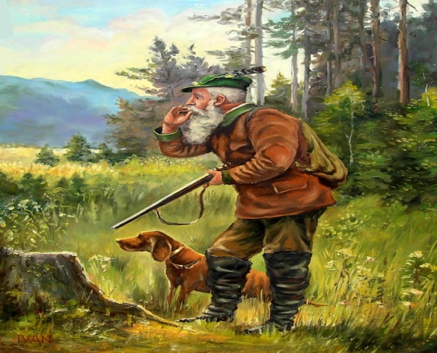

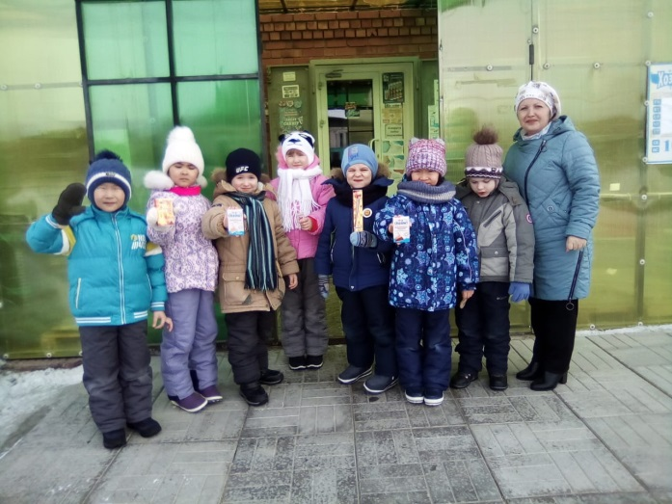
Что мы знаем?

Slide 6
Из чего сделана первая спичка?
Как изготавливают современную спичку?
Чем зажигали огонь до появления спичек?
Что хотим узнать?
Какие бывают виды спичек? Где их используют?
Можно ли спички использовать в других целях?

Slide 7







Смотреть познавательные передачи
Искать информацию в книгах
Спросить у взрослых
Что для этого нужно сделать?
Искать информацию в интернете
Думать самостоятельно
Проводить опыты и эксперименты
Анализировать и делать выводы

Slide 8
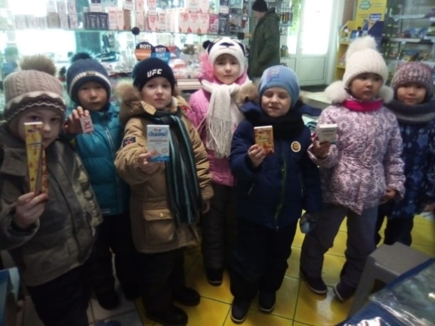

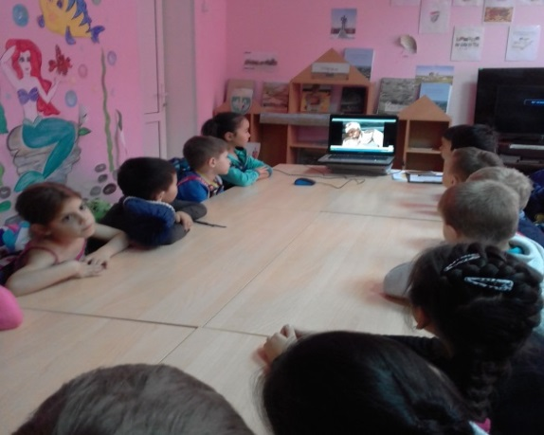
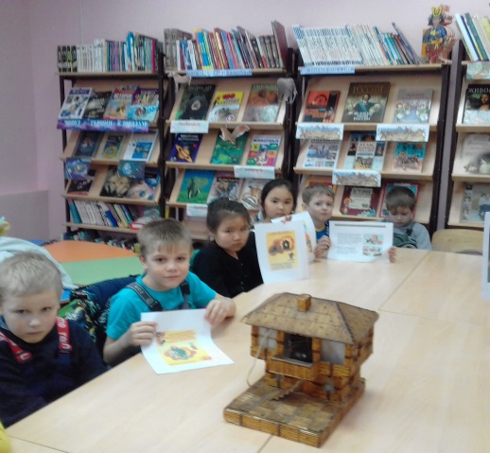
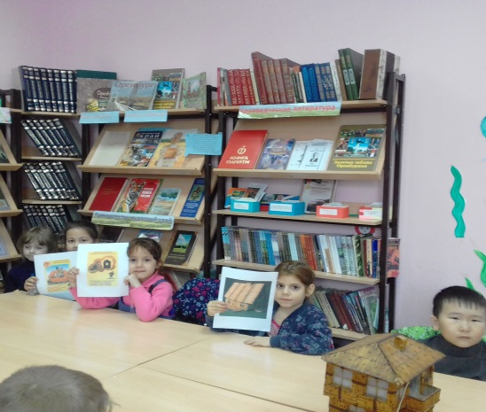
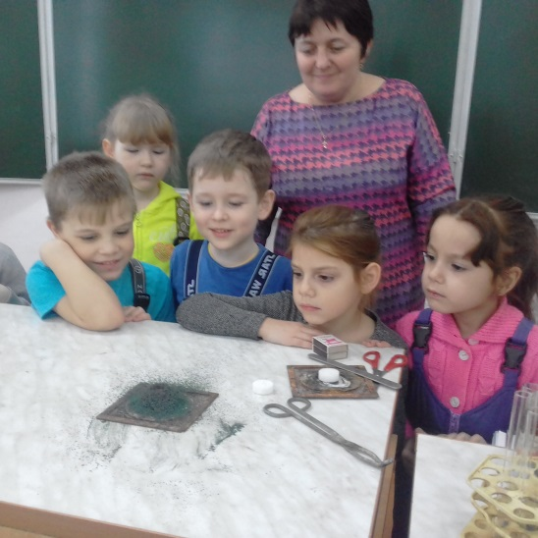
Экскурсии в магазин «Хозяюшка» Детская библиотека Школа

Slide 9
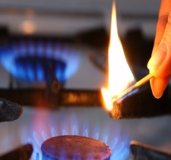
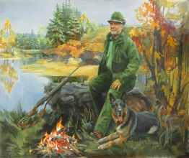
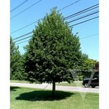
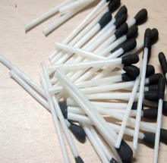
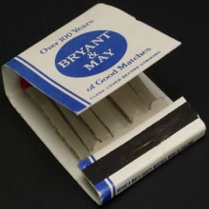
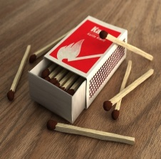
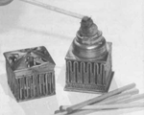
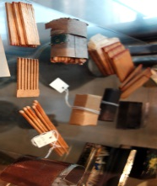
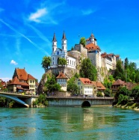
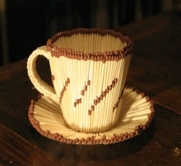
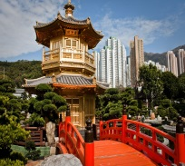
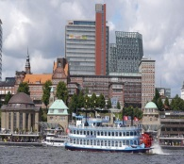
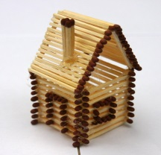
Социальный аспект
Экологический аспект
История
Как и когда появилась спичка?
«От палочки к её величеству спичке!»
Географический аспект
Культурный аспект

Slide 10
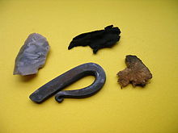
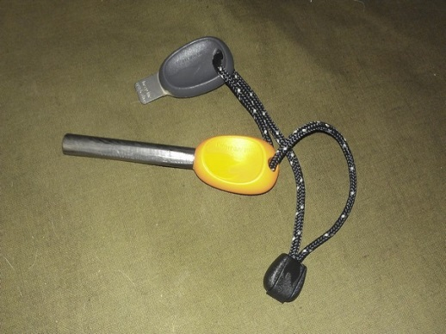
Огонь добывали так называемым огнивом. В этот комплект входило огниво-минерал, камень кремень, кресало - металлическая деталь с мелкой насечкой вроде напильника и трут-сухое легковоспламеняющееся вещество, вата, пакля.

Slide 11
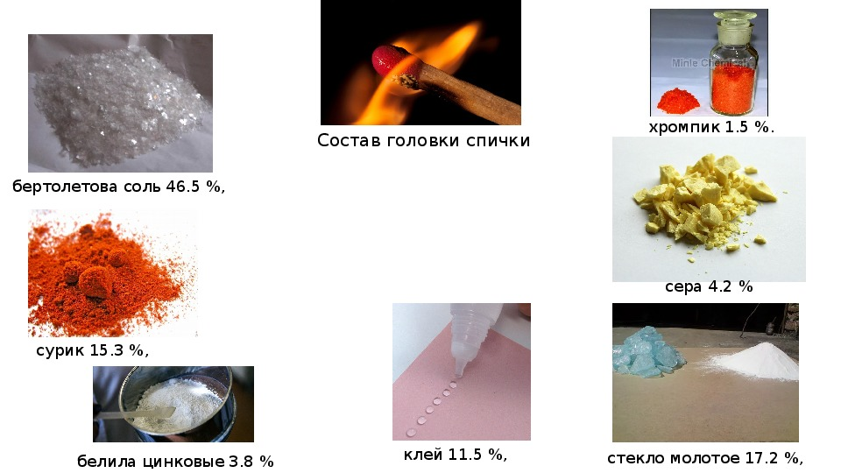
Изготовление современной спички

Slide 12
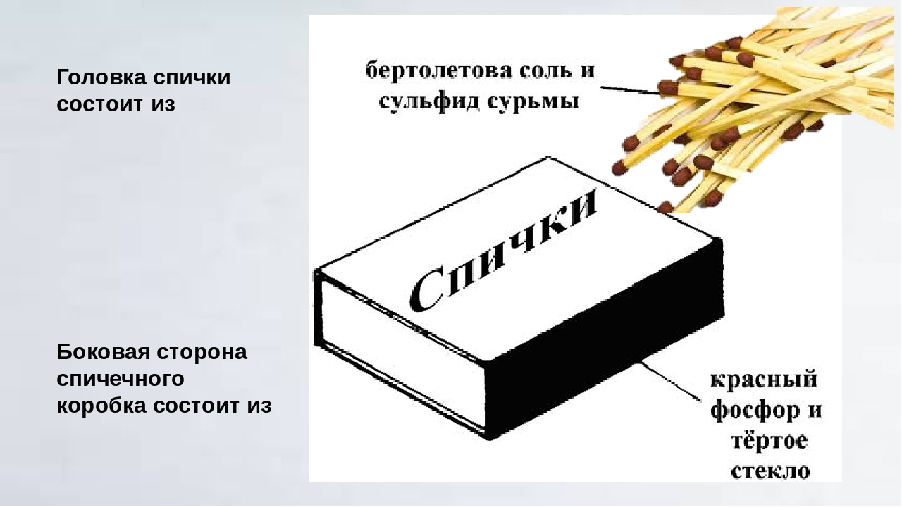

Slide 13
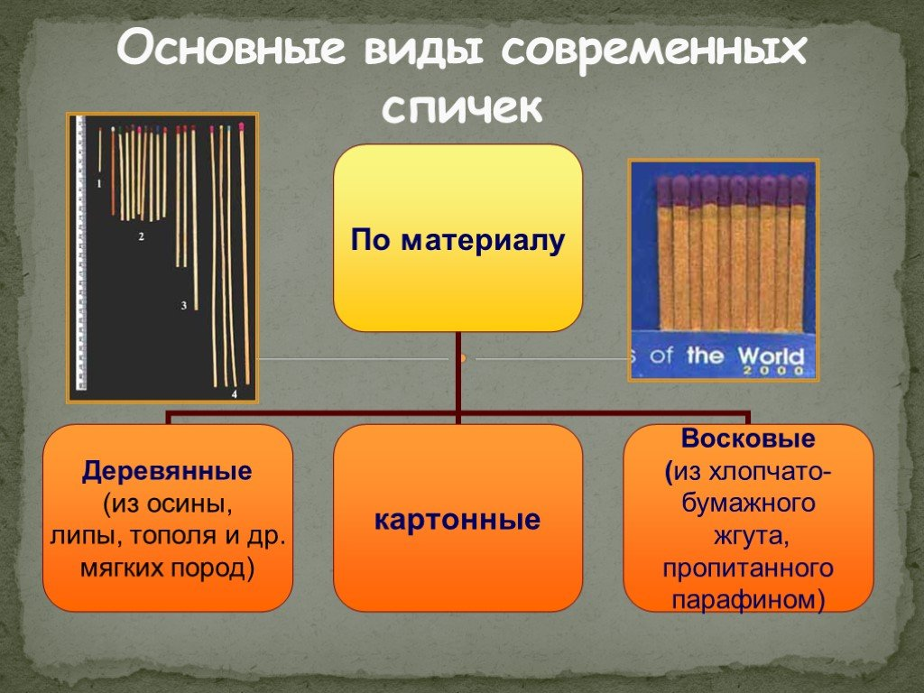

Slide 14
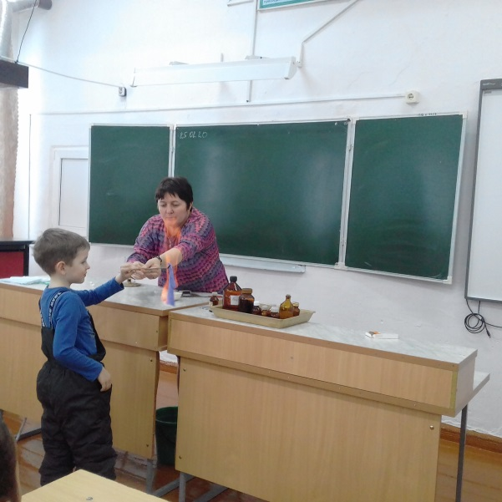
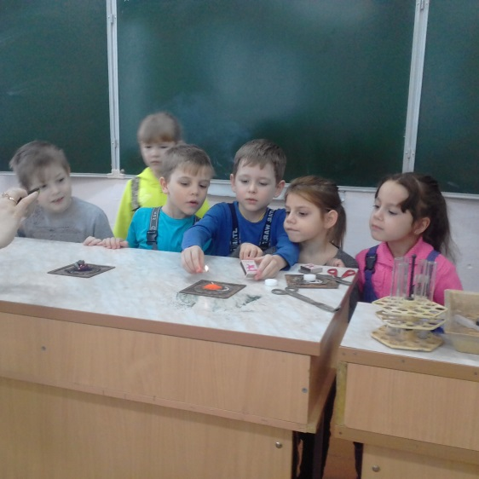
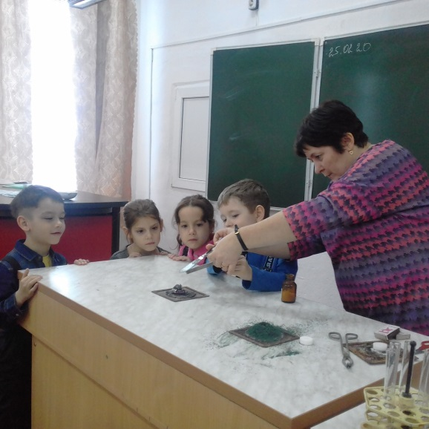
Экскурсия в школу

Slide 15
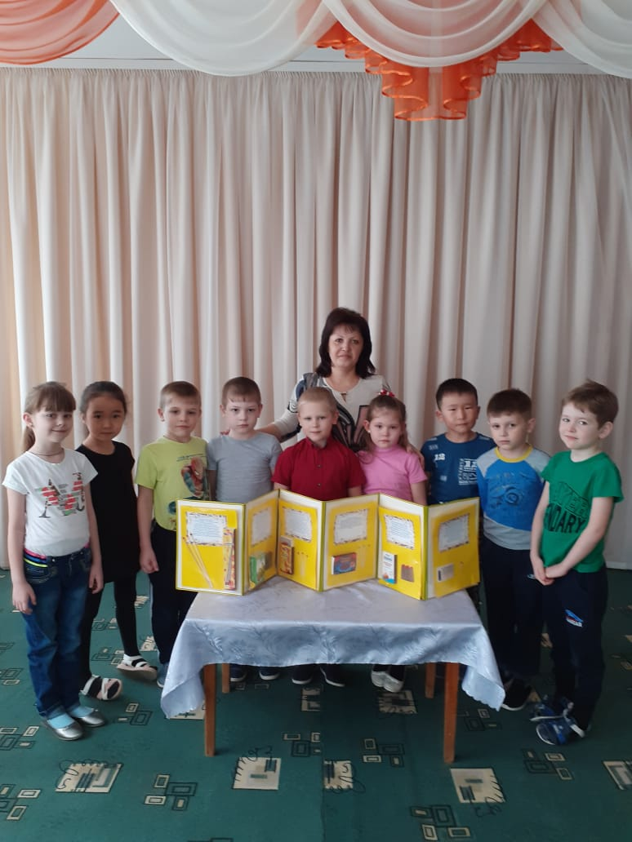
Изготовили папку – передвижку «Какие бывают спички»

Slide 16
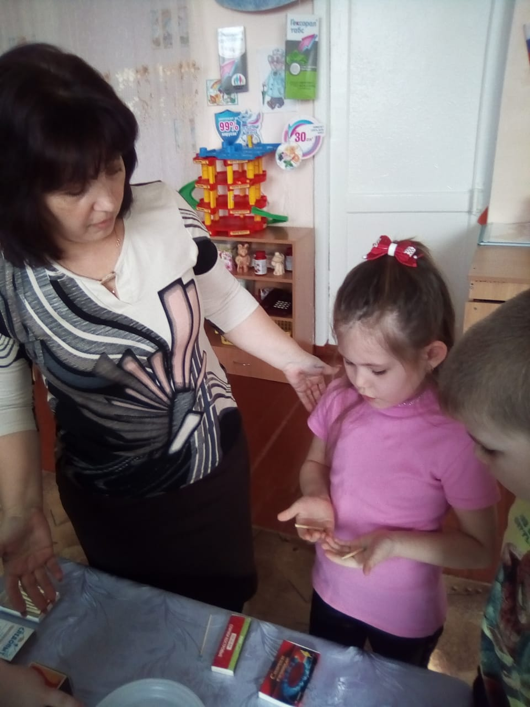
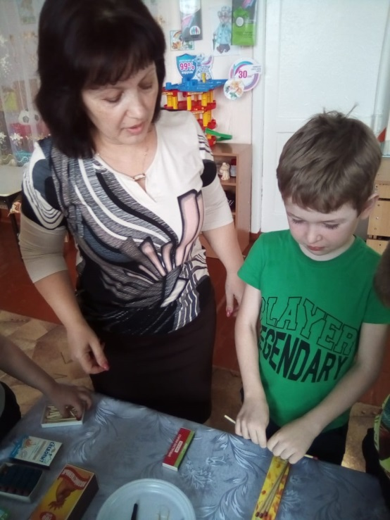
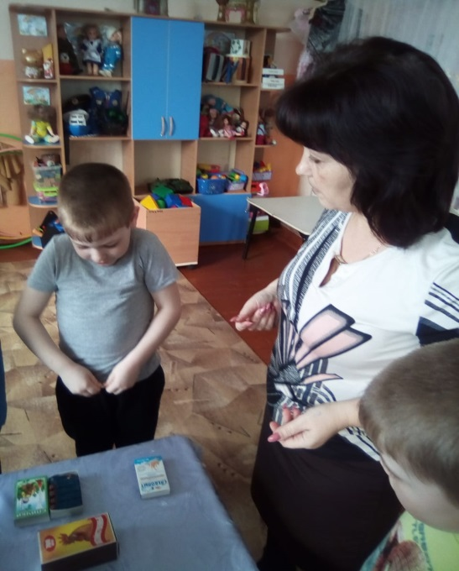
Эксперимент 1 «Какая из спичек прочнее»
Самые прочные: охотничьи, водоветроустойчивые, спички для пикника, спички для туриста.

Slide 17
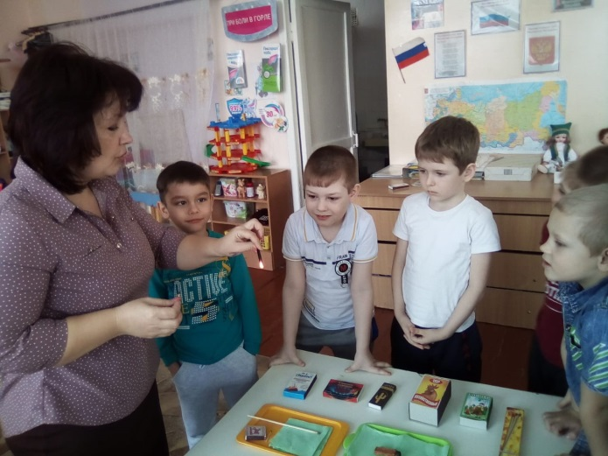
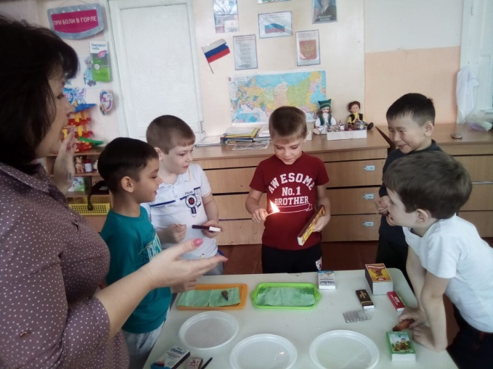
Эксперимент 2 «Горючесть» (в помещении)
Дольше всего горела спичка для туриста.
Быстро сгорела охотничья спичка

Slide 18
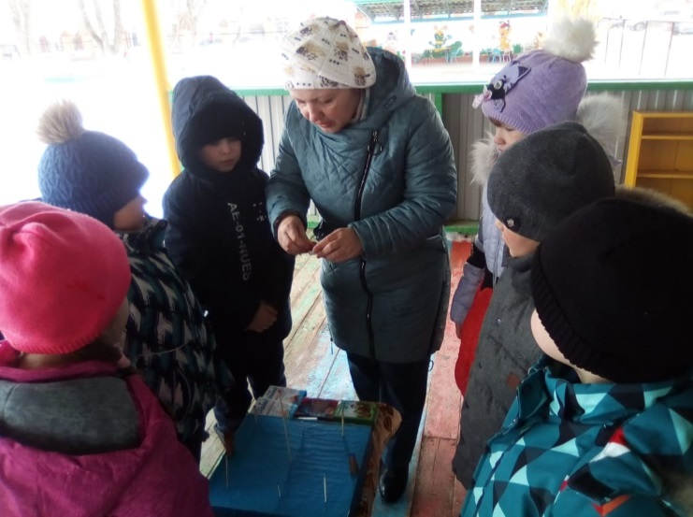
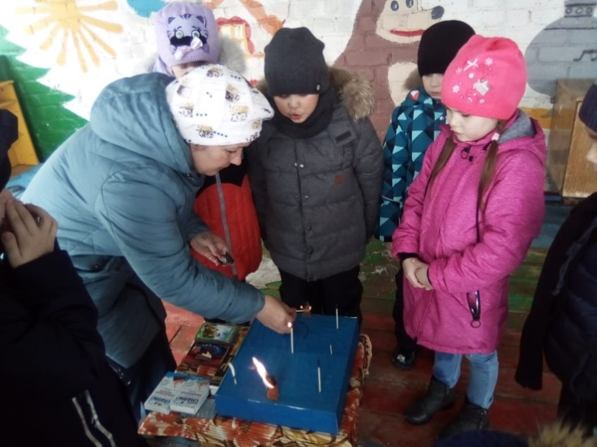
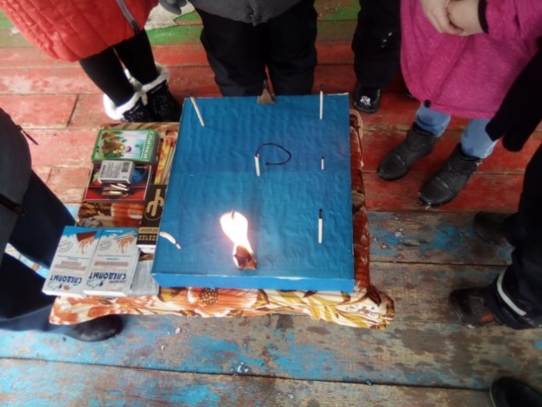
Эксперимент 2 «Горючесть» 2 серия (на прогулке)
При воздействии ветра сразу погасли обычные спички. Дольше всех горела спичка для туриста.

Slide 19
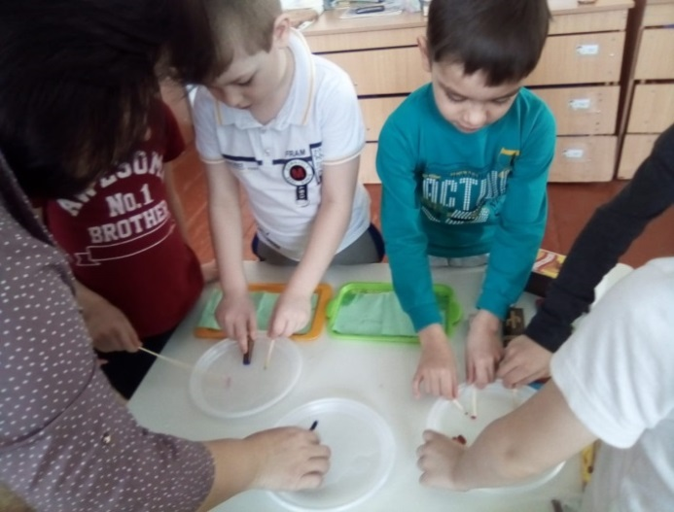
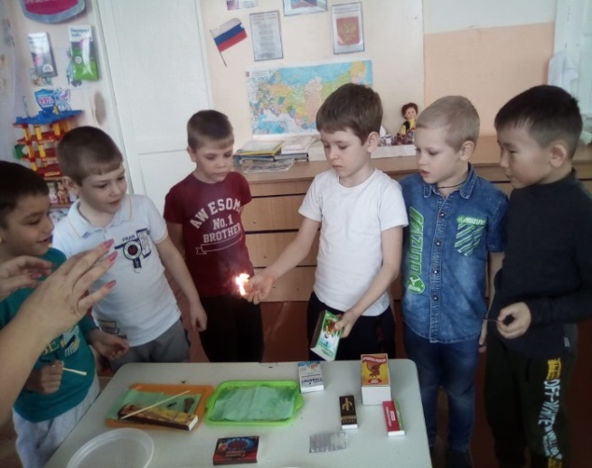
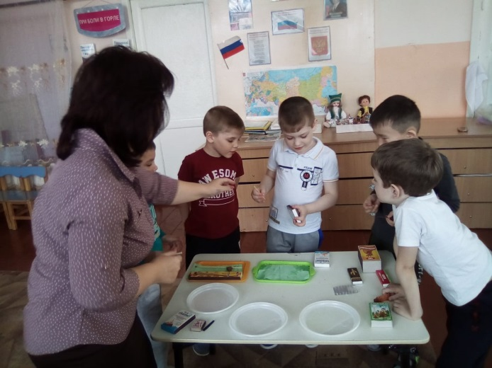
Эксперимент 3 «Влагоустойчивость»
1 серия (сырая спичка)
Горели спички для туриста.
Спички длительного горения и обычные даже не зажглись.

Slide 20
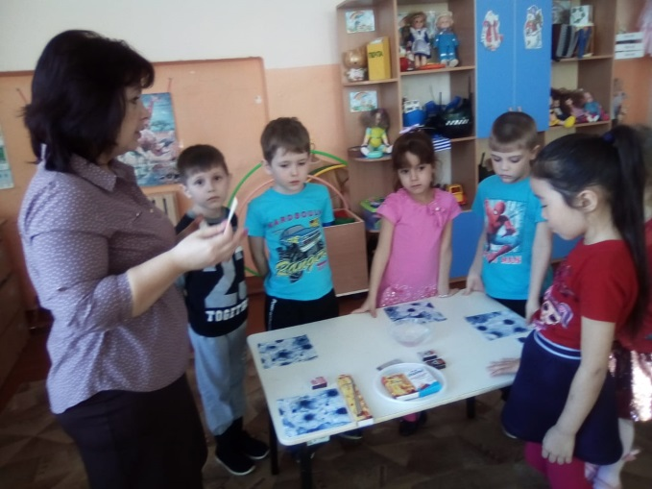
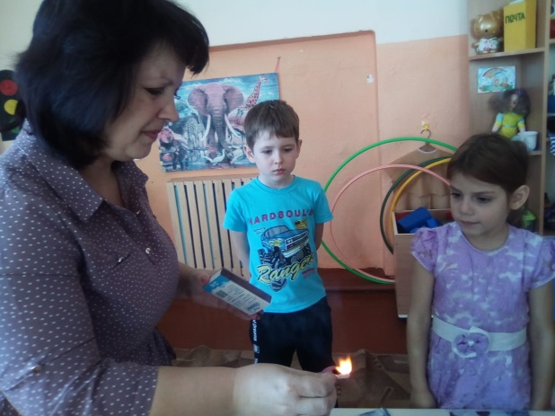

Эксперимент 3 «Влагоустойчивость»
2 серия (в воде бурлит)
В воде бурлили только охотничьи спички.. Вынимая их из воды, они начинают загораться.

Slide 21
Вывод: таким образом мы выяснили, что в быту лучше использовать каминные спички, газовые и обычные.
На природе: охотничьи, спички для туриста, водоветроустойчивые, спички для пикника. Потому что эти виды спичек не бояться ветра, влаги, и дождя. Легко зажигаются и уверенно горят на воздухе.

Slide 22



Родители с детьми в домашних условиях изготовили поделки из спичек с помощью клея и без него.

Slide 23



Рамка для фотографий

Slide 24



Стакан для карандашей

Slide 25


«Домик из спичек»

Slide 26



«Шкатулка для бус»

Slide 27




Изготовили дидактическую игру «Головоломки из спичек»

Slide 28
Вывод: Таким образом, мы подтвердили нашу гипотезу. Все виды спичек можно использовать в быту, в природе, а также применять их в творчестве.

